Slide 1

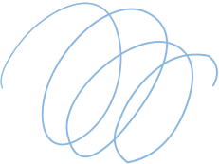
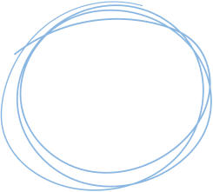

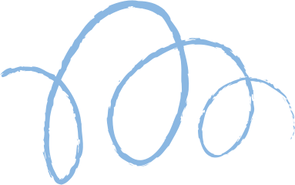









Summary of paper on RAG
mitigating Hallucinations
Presented by Wang Tianyi

Slide 2
1
Title: A Comprehensive Survey of Hallucination Mitigation
Techniques in Large Language Models
在生成前，通过检索外部信息为模型提供更准确的知识背景，确保生成内容的准确性。文中提到了两个技术：Self-Checker 和 FreshPrompt
Before Generation
在生成过程中通过逐句检索和验证提高生成内容的准确性。但是计算开销较大，可能影响响应速度。这类技术适合需要对每个生成步骤进行严格控制的任务。文中主要介绍了Knowledge Retrieval 和 D&Q 框架
During Generation
在生成后，对内容进行检查和修正，确保输出与外部知识保持一致。但这种方法可能延迟反馈，不适合实时应用。文中主要介绍了RARR 和 High Entropy Word Spotting
After Generation

Slide 3
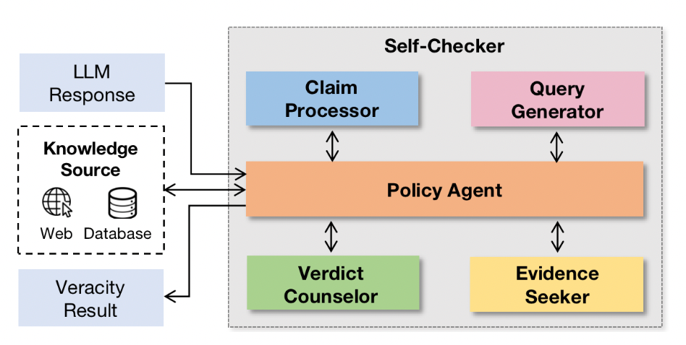
2
Self-Checker: Plug-and-Play Modules
for Fact-Checking with LLMs
重新生成直到生成通过验证的最终答案
查询检索外部知识库
验证和反馈
提示修正
生成初步回答

Slide 4
Cons:
高计算成本：由于需要多次调用LLM模型进行事实验证，其链式操作的计算成本较高，响应时间变慢。
信息更新问题：无法主动识别或过滤过时的信息，导致在某些情况下，基于过时信息的验证反而会错误地判定正确的声明为幻觉。
Reflection:
解决这个局限的方向是在未来增强其检索模块，以确保能够获取最新的、经过筛选的信息源。

Slide 5
3
FRESHLLMS: Refreshing LLMs with Search
Engine Augmentation
Strengths
Weaknesses
动态更新：FreshPrompt 通过动态检索外部信息，能够确保回答始终是基于最新信息的。这对科学研究领域特别有用，因为科学发现快速迭代，过时信息可能导致严重的幻觉。
提高问答准确性：与普通的提示工程相比，FreshPrompt 通过利用外部数据增强提示，显著提高了模型在回答复杂问题时的准确性，特别是那些依赖于快速变化知识领域的问题。
减少幻觉的风险：因为答案基于最新的检索信息，而非仅依赖模型内部的静态知识，因此可以有效避免模型生成没有依据的幻觉内容。
依赖搜索引擎：FreshPrompt 很大程度上依赖于搜索引擎的准确性和可用性。如果搜索引擎没有覆盖某些领域，或者检索的内容不准确，这种方法的效果会大打折扣。
速度与计算开销：由于需要实时检索信息并将其嵌入到提示中，FreshPrompt 可能在速度上有所延迟，尤其是在处理需要快速响应的实时问答系统时。
不适合领域特定问题：如果涉及到高度专业化的领域（如纳米材料的合成机制），搜索引擎可能无法检索到足够详细或相关的信息，从而影响回答的质量。

Slide 6
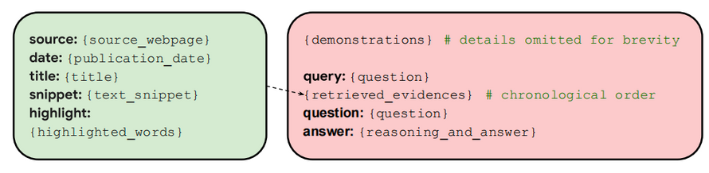
process
检索过程
模型输入与推理
处理假设错误
给定一个问题 Q，FreshPrompt 会直接将 Q 用作搜索引擎（如Google）的查询。
搜索结果包括答案框、自然搜索结果、知识图谱、用户常见问题等。
将这些检索到的证据按时间顺序（从旧到新）排列，并作为模型的输入条件，帮助模型更好地理解上下文。
为了帮助模型理解任务和期望的输出，提示中包含了少量示例问题及其检索证据，并展示了如何通过对证据的“链式推理”得出最相关且最新的答案。
在示例中，包含了一些带有错误前提的问题，并通过提示要求模型在回答前检查问题的前提是否正确。

Slide 7
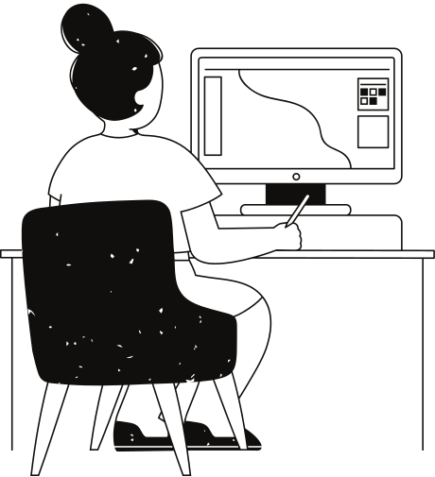
Refleaction:
缓解 SELF-CHECKER 的局限
如果将 FreshPrompt 的动态检索能力集成到 SELF-CHECKER 中，SELF-CHECKER 可以依赖最新的信息源来验证生成内容。这将显著减少因使用过时信息导致的错误判断，从而提高系统的整体准确性。
例如，在纳米材料合成领域，如果最新的实验结果证明了一种新的合成机制，FreshPrompt 能够通过检索最新的科学文献，将这些新数据引入到 SELF-CHECKER 的验证流程中，避免基于过时数据错误驳回该结论。

Slide 8

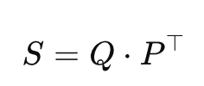
4
Dense Passage Retrieval for Open- Domain
Question Answering
通过密集向量（dense embeddings）表示问题和文档，提升检索精度。传统的基于关键词匹配的检索方法（如 BM25）在处理语义相似但词语不同的情况下表现不佳，而 DPR 使用双塔架构，将问题和文档分别编码为向量，计算向量之间的相似性来检索相关文档。
双塔架构：DPR 采用双塔模型，分别编码问题和文档，生成相应的向量表示，通过内积计算相似度。
In-Batch Negatives：在一个批次中，所有问题-文档对中，除了问题与对应正样本的匹配外，其他问题与文档的组合都作为负样本。
（这里Q和P分别是批次中所有问题和文档的向量表示矩阵，S是计算出的矩阵相似度）
优势：这种机制显著上的训练效率，通过在一个批次中引入更多负样本，增强了模型区分正负样本的能力 。

Slide 9
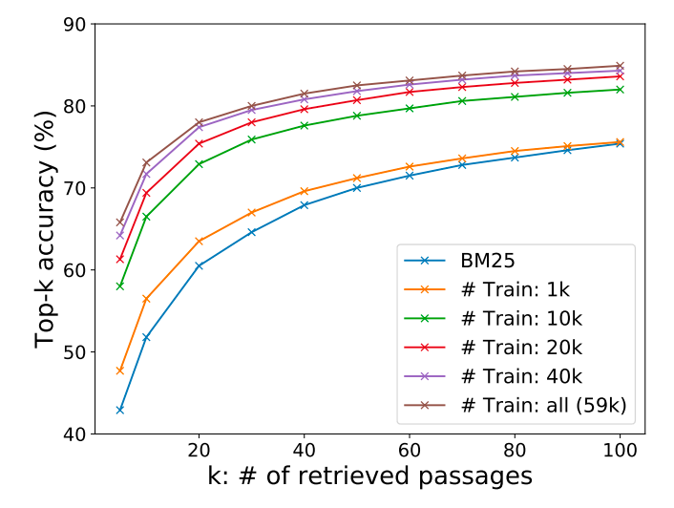
DPR vs BM25
DPR
BM25
语义匹配：BM25 基于关键词匹配，擅长处理有明确关键词匹配的情况，但在处理同义词、短语变体时表现不佳。相反，DPR 能更好地处理语义相似性。例如，当问题中出现了 “bad guy”，DPR 能检索到与 “villain” 相关的段落，而 BM25 可能会遗漏这种语义关联​。
表现提升：在多个开放域问答数据集上，DPR 的 Top-K 准确率普遍优于 BM25。
语义编码：DPR 使用密集向量表示，能够更灵活地学习任务特定的表示，而 BM25 基于词频和倒排索引，缺乏这种语义灵活性
关键词选择：BM25 对具有高选择性关键词的检索效果较好，尤其是在关键词与答案紧密匹配的情况下表现优异。
构建速度：BM25 使用倒排索引，索引构建速度较快。例如，构建 BM25 的倒排索引仅需约 30 分钟，而 DPR 的向量化和索引构建则需要数小时

Slide 10
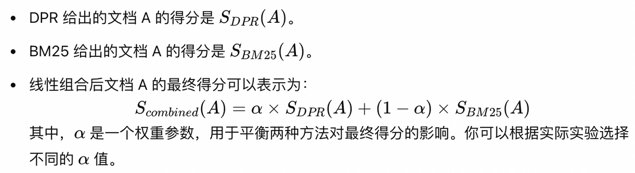
结合DPR和BM25
2.
通过线性组合后的新得分，系统对所有检索到的文档重新排序，将得分最高的文档排在前面。
重新排序
1.
线性组合
使用它们各自的评分进行线性组合，以改善检索表现。
3.
负样本训练
DPR 的训练过程中引入了 BM25 的高评分负样本，显著提升了检索结果。BM25 生成的负样本帮助 DPR 更好地区分正负样本，从而进一步提高检索准确率​

Slide 11
5
REALM: Retrieval-Augmented Language
Model Pre-Training
REALM 的核心思想是通过动态检索外部文档增强生成能力。
不同于传统的语言模型只依赖于模型参数中的隐性知识，REALM 引入了动态知识检索的机制，使得模型能够实时从外部知识库（如 Wikipedia）中检索与问题相关的文档，并基于检索到的内容生成更准确的答案。

Slide 12
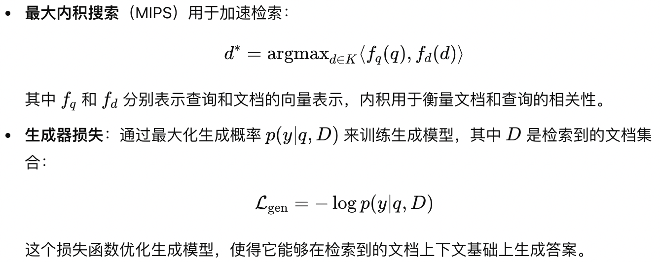
检索增强生成的架构
检索模块
文档嵌入生成
模型训练
对于每一个输入查询 q，REALM 首先通过一个语义检索器从知识库 K 中动态检索一组相关的文档 D={d1,d2,...,dk}。这一步是通过最大内积搜索（MIPS）来加速检索操作。
检索到的文档被嵌入到生成模型的输入中，语言模型将这些外部文档作为上下文，结合查询生成答案。
REALM 在大规模文本语料上进行无监督预训练，并通过语言模型的损失信号来微调检索器，使得检索结果更相关。

Slide 13
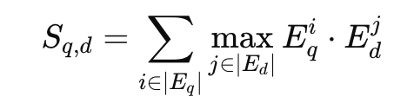
6
ColBERT: Efficient and Effective Passage Search via
Contextualized Late Interaction over BERT
ColBERT (Contextualized Late Interaction over BERT) 引入了一种新型的文档检索架构，通过 BERT 编码查询和文档，再在编码后进行相互作用，称为“后期交互”。这使得模型在保持高效计算的同时，利用深度上下文嵌入进行文档排序。
独立编码：ColBERT 先使用 BERT 模型分别对查询 q 和文档 d 进行独立编码，生成词级嵌入。
MaxSim 交互：通过 MaxSim 操作计算每个查询词嵌入与文档词嵌入之间的最大余弦相似度。最终文档的相关性得分是所有查询词嵌入与文档词嵌入最大相似度的总和：
其中，Eq和Ed是分别表示查询和文档的嵌入集合
并行计算：由于每个词级嵌入的计算可以并行处理，因此，ColBERT 能够同时处理大批量的查询词，减少了查询响应时间。这是为什么它能够在大规模文档集上实现快速检索的原因。

Slide 14
ColBERT
Strengths
Weaknesses
高效性：ColBERT 能够实现实时检索，查询响应时间大大缩短，适合大规模文档集的快速检索。
语义丰富：利用 BERT 提供的上下文嵌入，ColBERT 能捕捉查询与文档之间的深层次语义关联。
灵活性：ColBERT 可以与传统检索模型（如 BM25）结合，进行二次排序，也可以直接进行端到端的检索。
空间占用：由于需要存储查询和文档的所有词级嵌入，ColBERT 模型占用的内存较大，适用于计算资源充足的场景。
复杂性：相比于传统的单向向量模型，ColBERT 的计算复杂度较高，尤其是在全文档检索时。

Slide 15

7
ColBERTv2: Effective and Efficient Retrieval via Lightweight Late Interaction
存储效率的提升：
残差压缩：ColBERTv2 使用 残差压缩 方法，将每个词嵌入量化为一个质心向量 Ct 和一个残差 r，以减少存储需求。公式为：
其中，质心 Ct 是最近的中心点，残差 r 用于细化表示。通过这个机制，ColBERTv2 将存储需求降低了 6-10 倍。
计算效率的优化：
MaxSim 计算与压缩的结合：ColBERTv2 仍然使用 MaxSim 操作来计算查询和文档词之间的最大相似度，但与 ColBERT 不同的是，ColBERTv2 的词嵌入是通过压缩的质心和残差表示的。这样在进行相似度计算时，系统只需要对压缩后的表示进行操作，从而在保证相似度准确度的同时，减少了计算成本。
复杂任务中的高精度：
去噪监督（Denoised Supervision）：即通过在模型训练中引入更为挑战性的负样本，模型能够学会在复杂的语义空间中更好地区分相关与不相关的文档。这一机制提高了模型的泛化能力和排序准确度，尤其是在处理长尾查询和跨域检索任务时，表现得尤为突出。
交叉编码器监督：在训练过程中，ColBERTv2 结合了 交叉编码器 的监督信号，利用 KL 散度损失来提高排序效果。这种监督机制帮助模型更好地处理复杂任务中的文档排序，进一步提升了其在各类任务中的准确度。

Slide 16
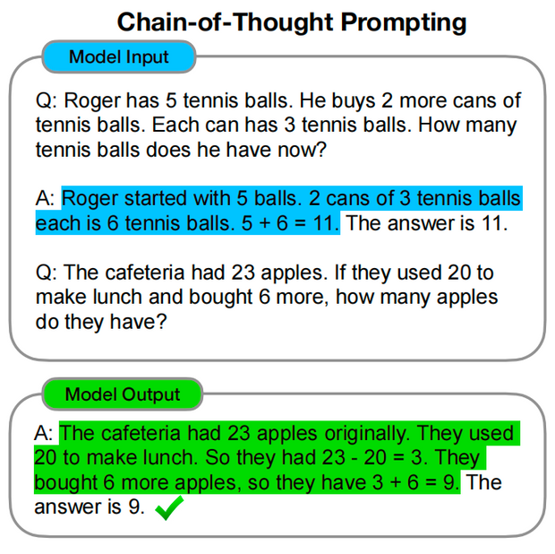
8
Chain-of-Thought Prompting Elicits Reasoning
in Large Language Models
Chain-of-Thought (CoT) 是一种提升大型语言模型（LLM）推理能力的技术，特别适用于复杂的多步骤推理任务。它通过让模型生成一系列中间推理步骤（即“思维链”），逐步推理最终答案。CoT 通过分解复杂问题，使得模型能够处理需要逻辑推理或多步骤分析的问题，如数学题、常识推理等。
推理链生成：
逐步推理：CoT 在回答复杂问题时，不是直接生成最终答案，而是逐步推理每一个中间步骤。这种分解的过程帮助模型更好地理解问题，并为生成答案提供明确的逻辑路径。
少样本学习：通过在提示中展示带有推理步骤的示例，模型学会了在面对类似问题时自动生成推理链。这一技术对于少样本学习特别有效，因为仅需要少量的推理示例，就能显著提升模型在复杂问题上的表现。

Slide 17
Chain-of-Thought
Strengths
Weaknesses
提升推理能力：CoT 通过生成逐步推理链，能够处理需要复杂逻辑和多步骤推理的问题，显著提升了语言模型的推理能力。
少样本高效性：即使在少样本的情况下，CoT 依然能带来显著性能提升，尤其是在数学推理和常识推理任务上表现出色。
透明性：CoT 提供了清晰的推理路径，使模型的生成过程更加透明，便于用户理解和调试模型的推理过程。
依赖模型规模：CoT 的性能提升依赖于模型规模，在较小的语言模型上效果有限。对于 100B 参数规模以上的模型，其优势表现得更为明显。
额外计算成本：由于需要生成多个中间推理步骤，CoT 可能会增加计算时间和资源需求。

Slide 18
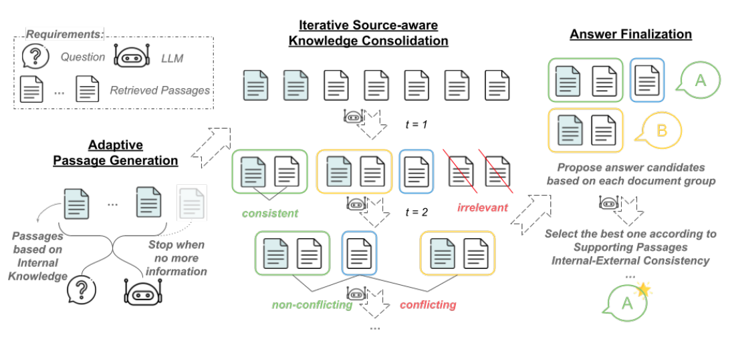
9
Astute RAG: Overcoming Imperfect Retrieval Augmentation
and Knowledge Conflicts for LLMs
RAG中的问题:
不完美的检索增强：论文指出，RAG 系统依赖的外部检索存在固有缺陷，包括检索到无关、误导性或有噪音的信息，这些会严重影响生成答案的准确性。特别是当 LLM（大型语言模型）的内部知识与外部检索的知识冲突时，生成的答案可能不准确或不一致。
知识冲突：RAG 系统中的一个主要瓶颈是 LLM 内部知识与检索到的外部知识之间的冲突。论文通过实验发现，这种冲突可能导致生成的答案不可靠，尤其是在外部检索结果质量低时。

Slide 19
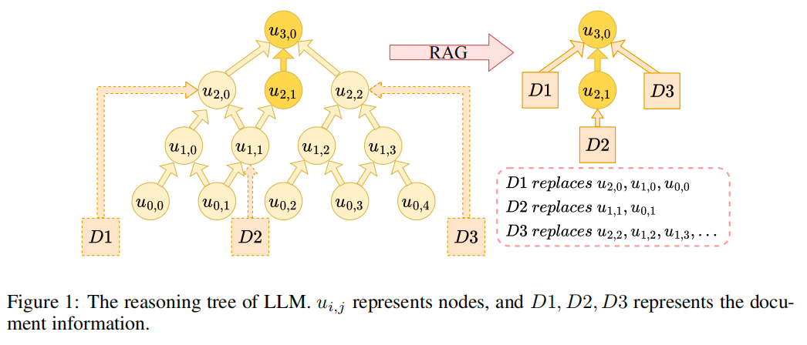
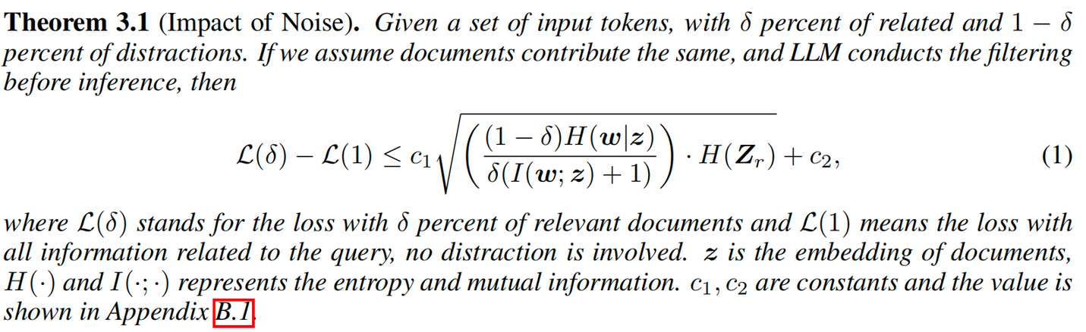
10
HOW MUCH CAN RAG HELP THE REASONING OF LLM?
该文章主要研究了 RAG 在增强大型语言模型推理能力方面的作用与局限性。文中提到RAG 允许将检索到的信息替代推理树中的某些节点，从而降低推理复杂度。然而，文档中的噪声信息会显著影响模型性能，处理这些噪声信息需要额外的推理层数，增加了系统的复杂性。

Slide 20
10
HOW MUCH CAN RAG HELP THE REASONING OF LLM?
提出的方案：
DPrompt Tuning
DPrompt Tuning 提供了一种简化噪声处理的方法，通过将三元问题（需要多个token的相关性计算）转化为更简单的二元问题，使得模型可以在有限的 Transformer 层内有效处理信息。
Virtual Token：DPrompt Tuning 通过在提示前添加Virtual Token，预先提取和编码文档中的相关信息。这些Virtual Token帮助模型更快速有效地判断相关性，避免了复杂的三元关系计算，从而简化了推理过程。

Slide 21
Thank you very much!

